Slide 1



LÉGY INNOVATÍV!
Kreativitás, innováció és vállalkozói készségek fejlesztése általános iskolai pedagógusoknak
Project No.: 2016-1-SI01-KA201-021641
U2: Innovatív tanítás
U2.E1: innovatív tanítás és innovatív oktatási módszerek
készítette Prof. dr. Borut Likar, MBA (korona plus)

Slide 2
Tanulási célok – PC‘s (Performance Criteria)
PC1: A mentor érti és képes a tanárokat bevezetni az innovatív/feltalálói gondolkodásmód és viselkedés megértésébe, kifejlesztésébe és alkalmazásába
PC2: A mentor érti és képes a tanárokat bevezetni konkrét iskolai projektek innovatív megközelítésébe, azokhoz csatlakozni
PC3: A mentor érti és képes a tanárokat bevezetni az innovatív / vállalkozói kompetenciák fejlesztésének módszereibe
PC4: : A mentor érti és képes a tanárokat bevezetni a kreatív és innovatív tanítás különböző módszereinek, formáinak és eszközeinek használatába

Slide 3
Alapvető kifejezések - beszélgetés
mi a kreativitás, az ötlet, a találmány, az innováció, az innováció "know-how" - és a kifejezések közötti különbségek
az innováció mely típusait ismerjük?
  miért fontos a kreativitás a vállalat / szervezet / egyén számára;
használjuk a sablonokat!
Prezentáció: minden témát egy csoport képvisel, a másik pedig kiegészíti
  gyakorlati munka T (1. gyakorlat)
  csoportmunka
  felkészülés - 15 perc
  prezentáció - 3 perc. /csoport – a többi csoport csak „kiegészítő"
Notes:
Template should be used to do the Exercise and write the Report
Definitions:
creativity (ability to create ideas, also related to solution of concrete problems and various life situations)
idea (a thought, conception). All ideas are not original or useful.
invention (idea with the potential to become innovation). Only a small part of inventions are becoming innovations.
innovation (realised idea which is sold or accepted by final users),
know-how - more complex knowledge and experience related to certain topic
Modern terms:
- open innovation, coworking, inter/multidisciplinary work, design thinking, crowdfunding, ... (for details pls. check the web)
Types of innovations
Product (which results in new products or services or enhancements to old products or services)
Process (which results in improved processes within the organization – for example business process re-engineering)
Marketing innovation (including the functions of product promotion, pricing and distribution).
Organisation(which improves the way the organization is managed)
For a more detailed explanation pls. see:
Likar B. in sodelavci. Managing Innovation and R&D Processes in EU Environment. Publisher: Korona plus d.o.o., Institute for Innovation and Technology. (Leonardo da Vinci) https://www.researchgate.net/publication/283463535_Managing_Innovation_and_RD_Processes_in_EU_Environment

Slide 4
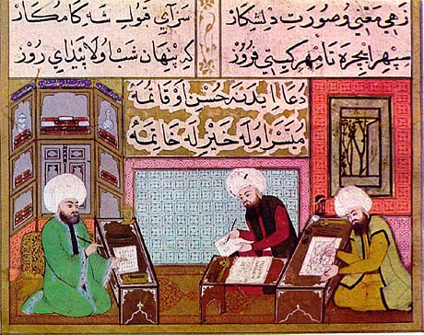
1001 muszlim találmány
A muszlim oktatás szándéka és célja
Az iszlám nagy jelentőséget tulajdonított az oktatásnak. ahogy a hit a különböző népek között elterjedt, az oktatás fontos csatornává vált, amelyen keresztül univerzális és kohéziós társadalmi rendet teremtett. Mindezt a IX. század közepén…
A korai muzulmán oktatás kiemeli a gyakorlati tanulmányokat, például a technológiai szakértelem alkalmazását az öntözőrendszerek, az építészeti újítások, a textilipar, fém- és vastermékek, agyagosipar, bőrtermékek területén; papír és puskapor gyártásánál vagy a kereskedelem fejlesztésénél…
forrás: https://www.britannica.com/topic/education/Aims-and-purposes-of-Muslim-education
Notes:
rengeteg innováció származik muszlim országokból....

Slide 5

Kreatív iskola - tulajdonságok
Armstrong - (2000, 49-50) leírja a kreatív iskolák jellemzőit - nézzünk néhány kérdést:
Van hely a való világból származó tárgyakkal? (pl. állatok, növények, számítógépek, építőjátékok, érdekes könyvek, festészeti kellékek, távcsövek és egyéb eszközök)?
A gyerekek az órák során foglalkoznak olyan kérdésekkel, amelyek felkészítik őket a valódi életre? (építés, problémák megoldása, létrehozás, kipróbálás, tervezés, csoportba szerveződés, kommunikáció)?
A tanár ösztönzi a független gondolkodást, párbeszéden, nyitott kérdéseken és valós tapasztalatokon keresztül?
Az iskolai környezet aktív kutatóként kezeli a tanulókat?
A tanárok támaszkodnak az önmotivációra és ösztönzik a veleszületett tanulási vágyat?
Az iskola részt vesz a helyi közösség életében? (meghívja meg a helyi lakosokat, hogy aktívan vegyenek részt az iskolai munkában, a gyerekeknek értelmes feladatokat adjanak a való világban)?
Gyermeke hozza-e az otthoni termékeket, amit az iskolában csinál, és azt a mindennapi életben használják?
Notes:
Armstrong (2000, 45-46) describes a study where scientists took a closer look at the events in the classroom. They found that school life is a poor substitute for the diversity of real life. They found that 70% of all events in the classroom were spoken (a lecture) as a way of presenting the topics of subjects. The results of this research have shown that there is not much time dedicated to activities such as role play, planning, problem solving in small groups, or modeling. These activities most reflect real life. In the classroom, laughter, genuine enthusiasm and outbursts of anger rarely appeared in less than 3 percent.

Slide 6
Innovatív tanítás
Innovatív tanítás:
a kreativitás és az innováció tanításának folyamata
  kompetenciák megerősítése
  a tanulók konkrét projektjeinek támogatása
tanítás kreatívan - minden olyan tanítás, amely megpróbálja fejleszteni a tanulók saját kreatív gondolkodását és teljesítményét (az innovatív tanítási gyakorlatok végrehajtása annak érdekében, hogy a tanulás érdekesebb és hatékonyabb legyen)
  Both innovative teaching and creative learning presuppose an active role for the learner and new roles for the teacher who acts mainly as mentor, orchestrator, and facilitator of the learning process. Mind az innovatív tanítás, mind a kreatív tanulás feltételezi, hogy aktív szerepet játszanak a tanuló és új szerepet adnak a tanár számára, aki elsősorban mentor, egyféle karmester, a tanulási folyamat elősegítője.
További hozzáadott értékek: a tanár innovatív munkája/tanítása ⇨ tudástranszfr, kompetenciák, személyes attitűd…
Notes:
Innovative teaching is not only presenting topics or methods relating to innovation . It is a more complex task.

Slide 7
Kreatív iskola - Innovatív tanítás
Alapok
  a tanár elkötelezettsége és példája,
  tabuk nélkül a tanteremben,
  a sokszínűség és a szokatlan kérdések kérdése
  autokrácia vs. demokrácia (kreativitás, egyenlőség, felelősség, koordináció)
  kreatív környezet? (Silicon Valley)
  Módszerek
  a diákok együttesen hozzák létre a tanulási folyamatot
  kölcsönhatás a valós környezettel (iskola, otthon, helyi környezet…)
  technikák használata
  motiváló elemek
  Végrehajtás – a következők használata:
  tanulóközpontú megközelítés,
  csoportmunka
  a részvételen alapuló tanulás és a kutatás alapú tanulás támogatása
  cselekedve tanulás,
  probléma, megoldás és kreativitás
Notes:
Itt további konkrét iránymutatásokat találhat az alapokra és a módokra vonatkozóan

Slide 8
Kreatív osztályterem: multidimenzionális koncepció
Kreatív osztályterem - átfogó többdimenziós koncepció
lásd a következő diát
forrás & több példa: Bacconi, 2012

Slide 9

Érzelmi intelligencia
Tantárgyközi tanulás
Szabad felhasználású tananyagok(DER)
Fontos/autentikus tevékenységek
IKT-infrastruktúra fejlesztése
Fizikai környezet átrendezése
Infrastruktúra
Tartalom és tanterv
Kapcsolattartás a való világgal
Társadalmi hálózatok
Tanulási események
Értékelés
Bekapcsolás
Különböző értékelési módok
Fejlesztő értékelés
Az informális és non-formális tanulás elismerése
Innovatív pedagógiai gyakorlat
Felfedező tanulás
Alkotó tanulás
Játékos tanulás
Önirányító tanulás
Személyre szabott tanulás
Kortársi együttműködés
Innováció menedzsment bevezetése
(Társas) vállalkozás a gyakorlatban
Társadalmi befogadás és méltányosság
A tanulás módja
Vezetés és értékelés
Szervezés
A tanítás módja
Soft készségek erősítése
Egyéni erősségek kihasználása
Többféle tanulási stílus alkalmazása
Többféle gondolkodási mód fejlesztése
Minőség-monitorozás
Innovatív órarend
A szolgáltatások karbantartása és fejlesztése

Slide 10
Kreatív osztályterem - legjobb gyakorlatok
Feladat
válassz 2 elemet („kreatív osztályterem: multidimenzionális koncepció" – pl. infrastruktúra, tanítási gyakorlat, szervezés…) és készítsd el a példákat!
Iránymutatások a munkához
Keress inspiráló példákat és mutassd be azokat!
  gyakorlati munka T (2. feladat)
  csoportmunka
  előkészület - 15 perc
  bemutatás - 5 perc / csoport
Notes:
Template should be used to do the Exercise and write the Report

Slide 11
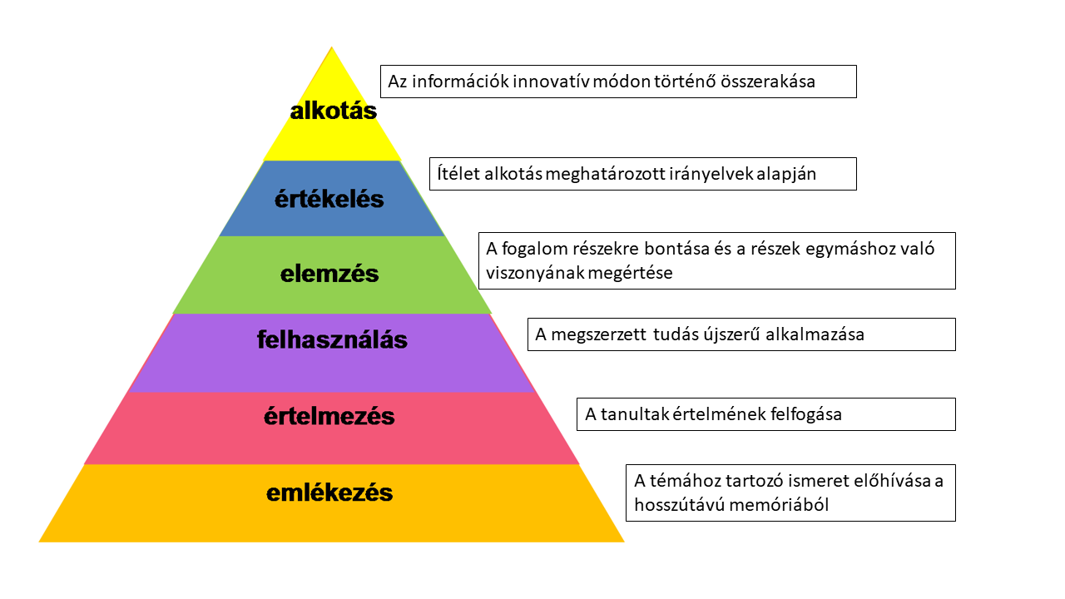
Bloom taxonómia
oktatási tanulás célkitűzéseinek a bonyolultság és a specifikusság szintjére történő besorolására használnak
Notes:
Bloom taxonómiája szerint a kreativitás az oktatási piramis tetején helyezkedik el

Slide 12
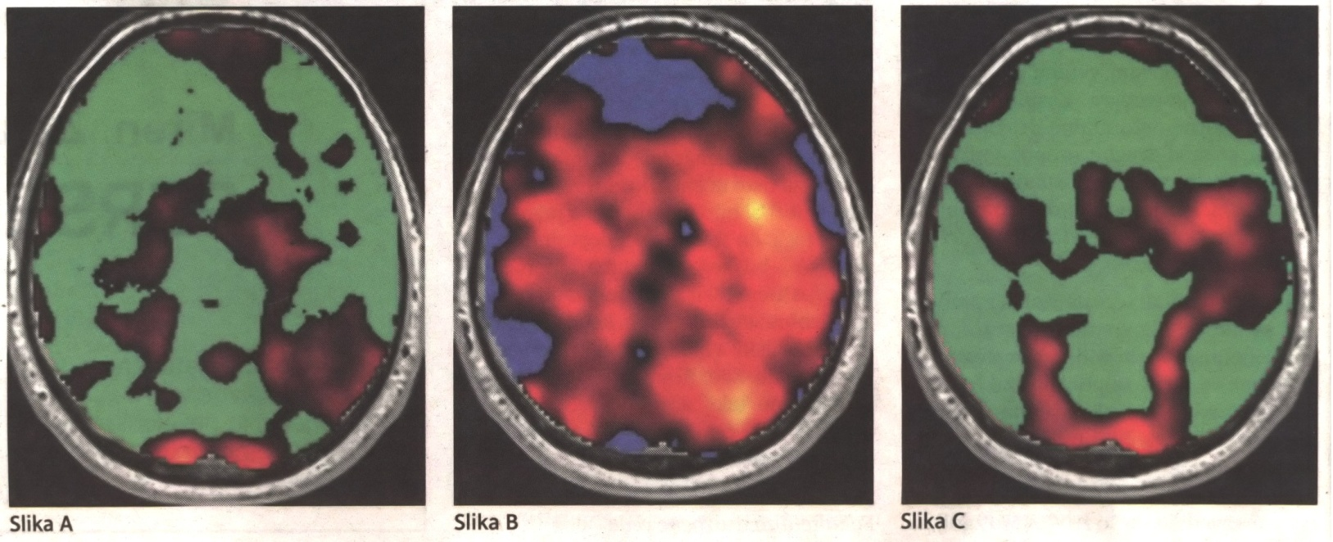
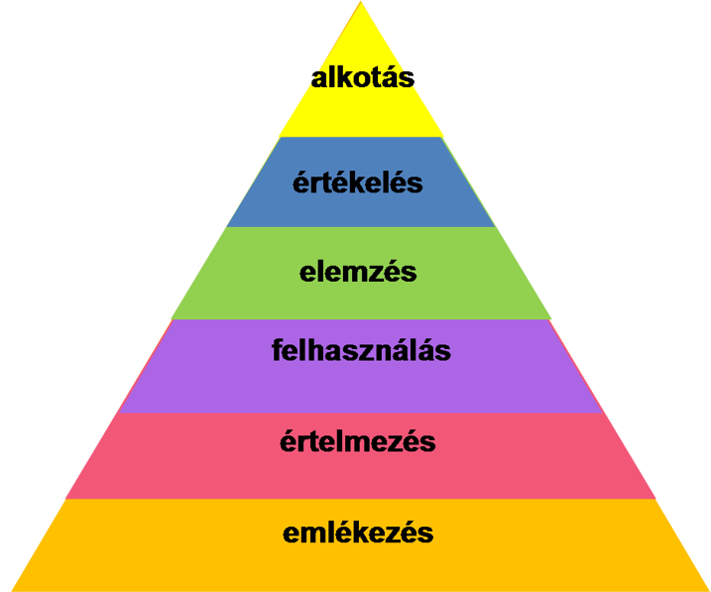
Agy és kreativitás
A. ábra: Az agy normál munka során: az agy piros, megvilágított hátsó része, a személy figyel. Középen, enyhén megvilágított területeken a mozgató rész: a személy irányítja a végtagjait. Röviden: keres és dolgozik.
B. ábra: Egy fekvő, csukott szemű ember agya, amint gondolkodik. A gondolkodás tehát kemény munka...
Notes:
A. ábra: Az agy normál munka során: az agy piros, megvilágított hátsó része, a személy figyel. Középen, enyhén megvilágított területeken a mozgató rész: a személy irányítja a végtagjait. Röviden: keres és dolgozik.
B. ábra: Egy fekvő, csukott szemű ember agya, amint gondolkodik. A gondolkodás tehát kemény munka....

Slide 13
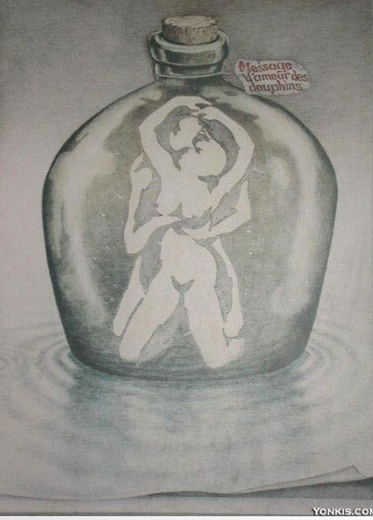
Miért a fiatalok? 1
Psszt, mit látsz?
Elméletben…
Notes:
A legtöbb felnőtt egy férfit és egy nőt lát… egy üveget, vizet, művészi képet… de:

Slide 14

Miért a fiatalok? 2
Pssst, mit látsz?
Elméletben…
Notes:
A legtöbb gyerek delfint lát. Az ok: a tudásuk, ismereteik nem korlátozódnak e a felnőttek tudására. Éppen ezért a fiatalok képesek a felnőttekétől eltérő megoldásokat találni. ezek gyakran sokkal eredetibbek.

Slide 15
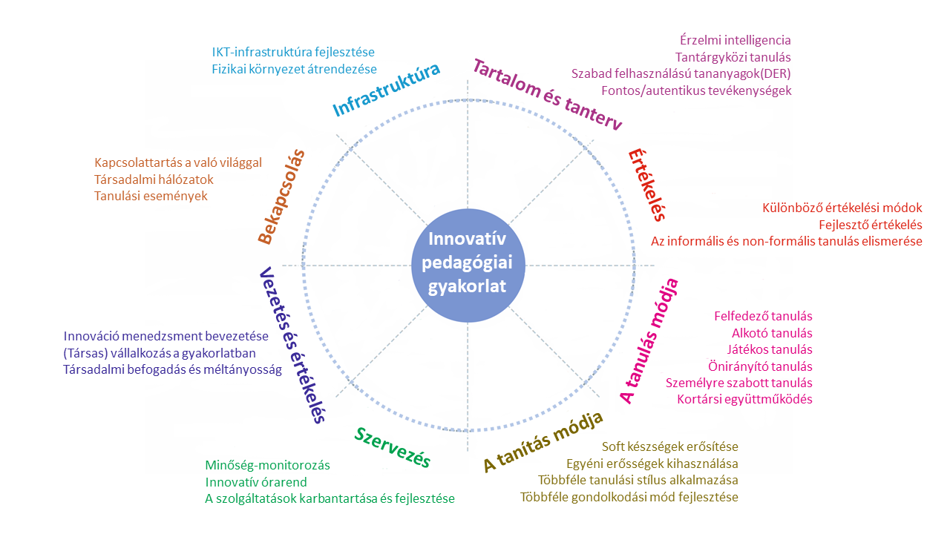
A kreatív osztályterem koncepció elemei - gyakorlati szempontok
Notes:
A következő diák bemutatnak néhány gyakorlati szempontot a dia címe (a kreatív osztályterem koncepció elemei) számára, amelyet részletesebben bemutattak a korábbi diák.

Slide 16
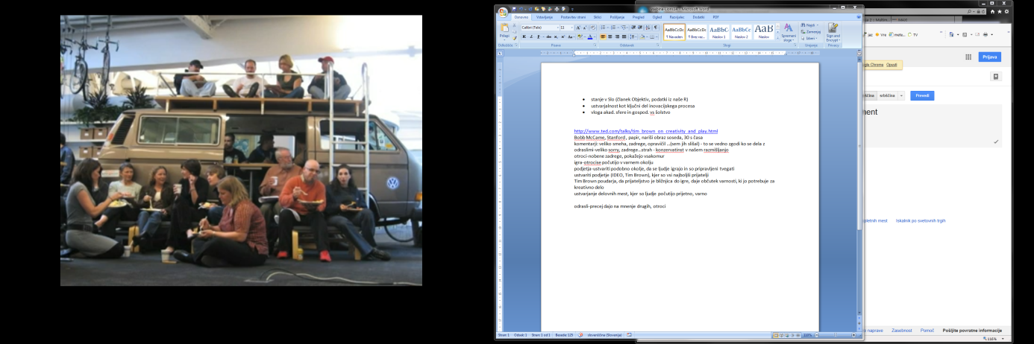
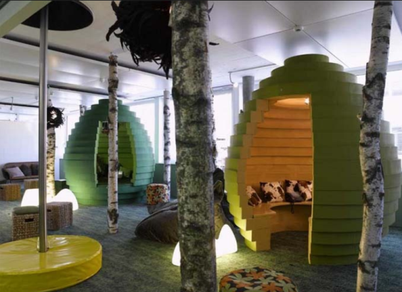
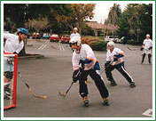
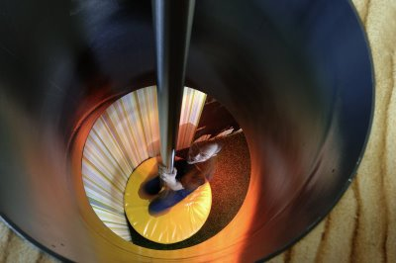
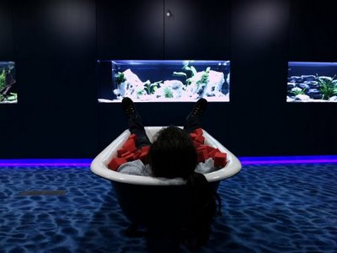
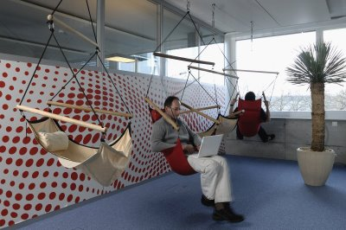
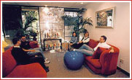
Kreatív, „biztonságos" környezet
Notes:
A szokatlan környezethez szokatlan ötletek tartoznak.
A vállalatoknál és az iskoláknál érdemes kreatív és nyugodt környezetet teremteni (pszichológiában a "BIZTONSÁGOS KÖRNYEZET"). Ilyen környezetben a játékot játékként érzékeljük, következésképpen készek vagyunk nagyobb kockázatot vállalni. Ez több eredeti ötlethez vezet. Tim Brown hangsúlyozza, hogy a barátság a játék rövidítése. Ez biztosítja azt a biztonságérzetet, amelyre szüksége van a kreatív munkához

Slide 17
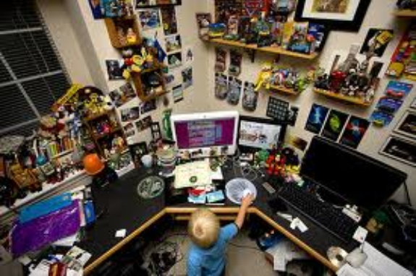
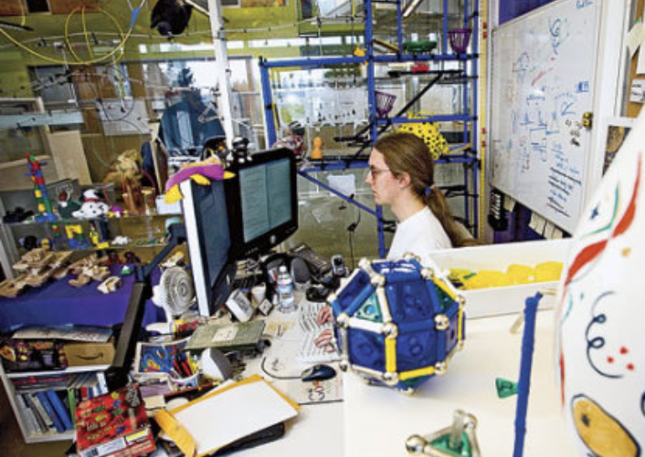
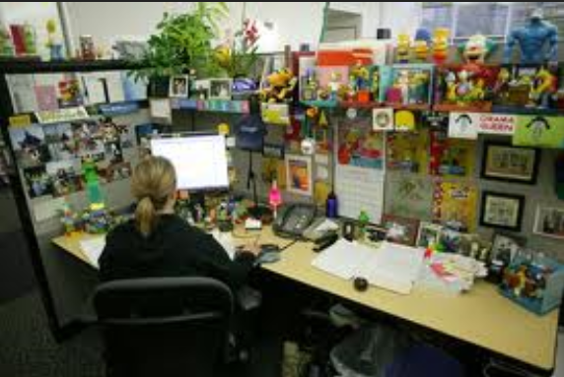
?
Gyerekszoba és dolgozószoba a Google központjában
Maradj gyermek legbelül
Notes:
A gyerekek kreatív környezetét és a legsikeresebb cégeknél alkalmazott munkakörülmények nagyon hasonlóak.
Vélemény, vita: Miért veszít a játék és a kreatív környezet a felsőbb évfolyamokon?

Slide 18
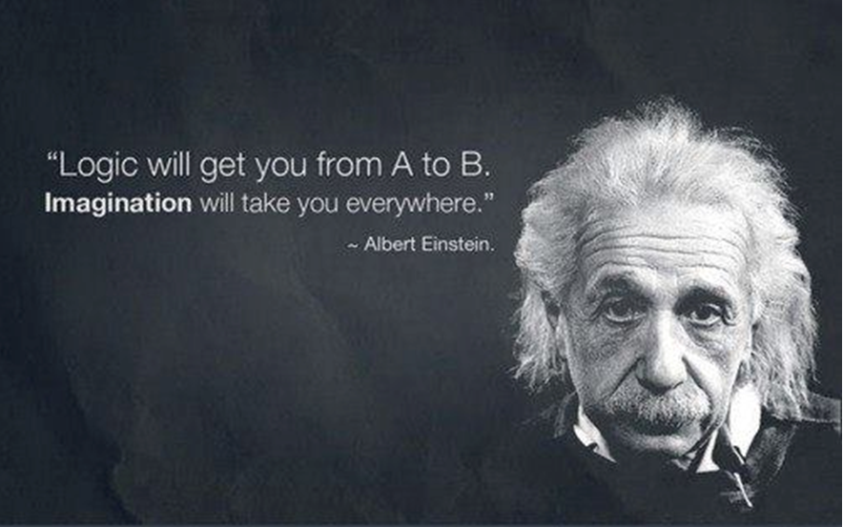
A képzelet fontossága
"A logika eljuttat téged A-pontból B-pontba; a képzelet segítségével eljuthatsz bárhová!"
Oktatási rendszer?

Slide 19
A kreativitás időigényes - video
Nézzünk meg egy rövid videót: Creativity requires TIME.mp4 (2 perc)
https://www.youtube.com/watch?v=VPbjSnZnWP0
Gondolj a saját tapasztalataidra!
  csoportmunka
  video - 2 perc
  vélemények - 5 perc
Notes:
A videó szövege:
A klienseink azt akarják, hogy többet dolgozzunk kevesebb idő alatt.
Hogyan érjük el, hogy megértsék, hogy új, hatékony ötletekhez, több időre van szükségünk?
Elküldtük nekik ezt a videót, hogy meglássák, hogyan működik a kreativitás.
Hogy megtapasztaljuk, hogy a kreativitás és az idő közötti kapcsolatot, kimentünk és megtaláltuk a világ legtehetségesebb embereit.
Megkértük őket, hogy fejezzék be ezt a rajzot… 10 másodperc alatt.
A korlátozott idő csak egy az első ötletre volt elég.
De mi történik, ha 10 percet adunk nekik, ugyanarra a feladatra?
Az eredmény: a kreativitást nem az idő miatti nyomás/feszültség fokozza, hanem a szabadság, játékosság és a szórakozás.

Slide 20
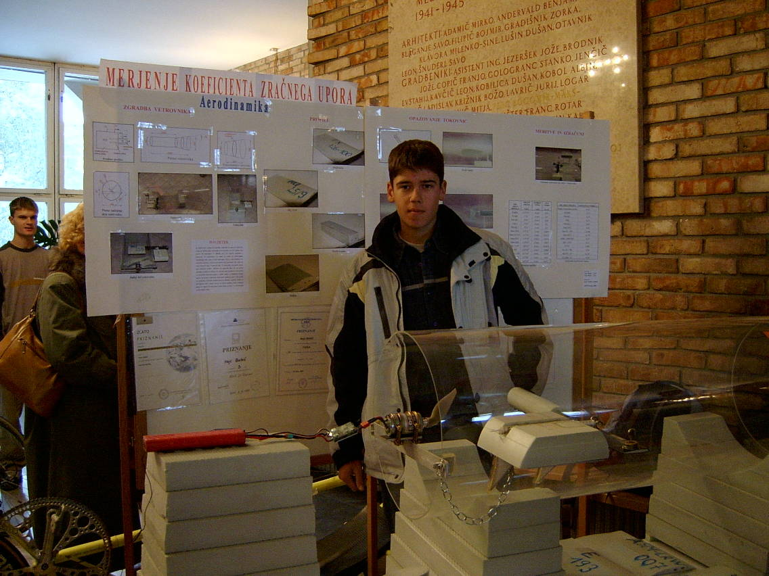
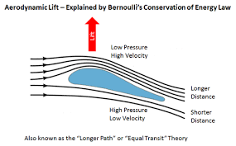

Innovatív tanulási eszkösz – Aerodinamkai/szélcsatorna
"Hands-on" tanulási eszköz
Sikeres együttműködés cégekkel
  2003-ban 3. helyezés
  szerzők: Nejc Božič, Nejc Babič
  mentor: prof. Ivanka Toman, iskola: Srednja elektro in strojna šola Kranj, Slovenia
Notes:
Egy innovatív tanulási eszköz egy középiskola diákja volt. A különböző környezetek tapasztalatai szerint a vállalatok, karok és más szervezetek készek segíteni az anyagokat, a felszerelést, a szakértői támogatást ...

Slide 21

Gyakorlatok kompetenciák fejlesztéséhez/
Az innovatív tanítás elemei
A következő diákon különböző gyakorlatok találhatók a kreativitás és az innováció orientált kompetenciák fejlesztéséhez.
Ezek különböző témáknál is alkalmazhatók.
Notes:
Competence – Kompetencia
Knowledge – Ismeret
Skills – Készségek
Performance – Teljesítmény
Experience – Tapasztalat
Leadership – Irányítás
Potential – Lehetőség

Slide 22
Problémák és lehetőségek azonosítása
Lehetőségek keresése
  gyenge vagy erős versenyek felkutatása
  saját hobbi kapcsán szerzett ötletek
  hulladékanyagok hasznosítása
  szünidő alatt szerzett ötletek
  fantáziálás és álmodozás
Problémák forrása – tegyük fel magunknak a kérdést
  Mi lepett meg az iskolában?
  Minek nem volt értelme?
  Tudok egyszerűsíteni?
  El tudom kerülni a másolást?
Ismerjük meg a problémákat
  beszélgetés és az emberek meghallgatása
  emberek problémáinak megoldása
  meghallhatni az embereket amikor azt mondják „bár csak…”
  Meg tudom előzni a hibát?
Notes:
Itt található néhány egyszerű megközelítés, amelyek a problémák / lehetőségek azonosítására koncentrálnak.

Slide 23
Hagyományos gondolkozási sémáktól való elszakadás avagy újszerű gondolkodás
(Out of the box)
9 pont probléma
4 egyenes vonal felhasználásával kössük össze mind a 9 pontot
  gyakorlati munka
  egyéni munka
  elkészítés - 3-5 perc
  bemutatás

Slide 24
Újszerű gondolkodás - megoldás
9 pont probléma

Slide 25

A kreativitás tesztje, divergens gondolkodás
Feladat
Mire használható fel egy gemkapocs?
Iránymutatások a munkához
Írjunk fel egy papírlapra annyi ötletet amennyi 2 perc alatt az eszünkbe jut.
Gyakorlati szempontok
A kreativitás és egy adott probléma több oldalról való megközelítéséhez kapcsolódó gondolkodás fejlesztése.
Notes:
A gyakorlat célja ,hogy fokozza a kreativitást, ugyanakkor egyszerű módon teszteli a kreativitásunk szintjét.
2 perc - Találd meg a lehető legtöbb lehetőséget!
Beszélgetés: milyen kompetenciákat erősítünk?
Az ötletekkel kapcsolatos egyéb fontos elemek: hasznosság, megvalósíthatóság
Eredmények (ötletek száma): nemzetközi összehasonlítás
6-8 átlagos
10-12 vagy több relatív kreativitás

Slide 26
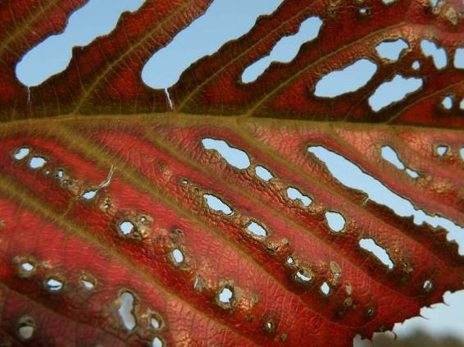
Kreatív felfogás
Feladat
Használj egy tárgyat (ág, falevél, kéreg, karóra – amennyire csak lehet, legyenek a részletek láthatók) vagy egy képet (ez lehet az alább feltüntetett), és azt kérjük ,hogy minél közelebbről figyeld meg, majd írj le mindent amit látsz.
Fedezz fel valami újat, bármilyen részletet vagy mintát.
Ezt ismételd ameddig csak tudod.
Ezután a megfigyelés egy nézőpontja következik.
Iránymutatások a munkához
A válaszok irányulhatnak részletes biológiai jellemzőkre, struktúrákra, elvont fogalmakra, fantáziadús válaszokra.
Gyakorlati szempontok
A megfigyelés képességének fejlesztése – továbbá a mindennapi életben rejlő lehetőségek felfedezése, a divergens gondolkozás és az ismerettel való összekötés fejlesztése.
Notes:
Itt van egy feladat, amely a kreatív gondolkodást, felfogást teszteli. Ez a gyakorlat szoros kapcs.olatban áll a mindennapi problémákkal és helyzetekkel

Slide 27

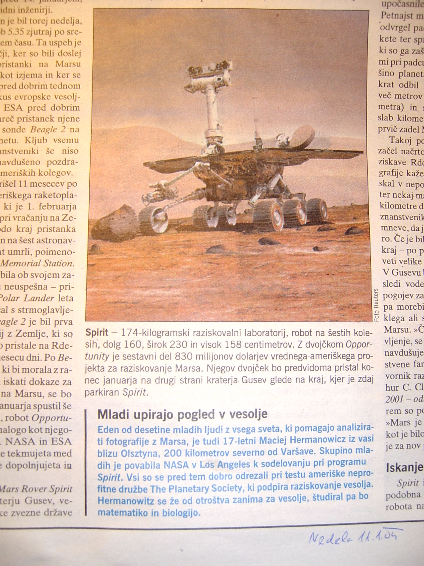
A fiatalok kreatív felfogása a gyakorlatban
Notes:
A NASA néhány évvel ezelőtt felküldte a Marsra a SPIRIT szondát. Ez egy kis jármű, amely képek sorozatait küldte a Mars felszínéről a Földre. A NASA a fiatalok egy csoportját is meghívta a szakértők mellé, a világ minden pontjáról. A kreatív felfogásukkal ők máskép látják a dolgokat. Gyakorlatban ők más képmintákat látnak, mint a szakértők akik korlátozva vannak a tudásuk és tapasztalataik által. (Emlékezzünk vissza a delfin feladatra!)
Az illusztrációként csatolt két képen lévő Szlovén szöveg közelítő fordítása:
Spirit - egy 174 kg tömegű kutatólaboratórium, valójában egy hat kerékkel ellátott robot, ami 160 cm széles, 230 cm hosszú és 158 cm magas. Egy 830 millió dolláros amerikai projekt a Mars felfedezésére. Ikertestvére az Oppurtunity valószínűleg Január végén lesz a Gusev-kráter másik oldalán, azon a helyen, ahol a Spirit most parkol.
A fiatalok felnéznek az űrbe
Maciej Hermanowicz, egy 17 éves diák Olsztyana faluból, 200 kilométerre Varsótól északra. Egyike azon fiataloknak a világ minden tájáról, akiket a NASA meghívott Los Angelesbe, hogy részt vegyenek a Spirit programban. Korábban mindegyikük jól szerepelt az amerikai The Planetary Society nonprofit társaság tesztjén, amely az űrkutatást támogatja. Hermanowitzot gyermekkora óta érdekelte az űrkutatás, matematikát és biológiát tanult.

Slide 28
Szöveg átrendezés
Feladat
Számos szó áll rendelkezésre, amelyekhez igéket, kötőszavakat, sablonokat kapcsolhatunk. Ezek közül (vagy egy részéből) alkossunk annyi különböző kifejezést, amennyi csak lehetséges. Néhányat már ismerünk. Ellenőrizzük, hogy ki készített 3, 4, 5, 7, 9 és több értelmes. Minél több mondatot sikerült összeállítani, annál nagyobb a kreativitás. A legjobbat mutassuk be.
Iránymutatások a munkához
Szavak (példa): kerékpár, nap, szemüveg, út, táj, folyó, állni, fekvő - pl. A kerékpár napsütésben áll, napszemüvegben.
Gyakorlati szempontok
A képzelőerő fejlesztése és a meglévő források felhasználásával valós kihívások megoldása, kreatív módon.
Notes:
A szöveggyakorlaton alapuló gyakorlat célja a kreativitáshoz kapcsolódó kompetenciák fejlesztése (lásd gyakorlati szempontok)

Slide 29
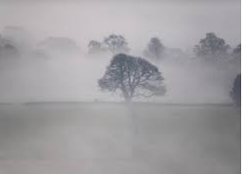
Divergens feladatok
Feladat
Találj legalább három javaslatot arra, hogyan nevezhetünk el egy várost. A javaslatokat indokolni kell.
Iránymutatók a munkához
Tekintsük meg a hely sajátosságait, a természeti látványosságokat és a fontos turisztikai vagy gazdasági jellemzőket, stb. (Pl. Ljubljana, ami a híres Ljubljanai barje – Ljubljanai-mocsárvidéken fekszik, lehetne Barjanka vagy Mistopolis / Foglopolis- a főváros ködje miatt.
Gyakorlati szempontok
A tudás felhasználása kreatív módon
  Gyakorlati munka T (FELADAT 3)
  egyéni munka- beszámoló készítése
  elkészítés- 5 perc
  bemutatás - 1 perc /csoport
Notes:
Használjunk sablonokat/mintákat a gyakorlat elvégzéséhez és a beszámoló elkészítéséhez.
Ez a feladat fejleszti a kreatív gondolkozást.

Slide 30

Újszerű gondolkodás- Out of the box – Kocka probléma
Feladat
Hogyan válasszuk el a kocka alját a tetejétől?
Iránymutatások a munkához
Feltételezések, következtetések
Megoldás keresése
Gyakorlati szempontok
A probléma újrafogalmazásának képessége és nem szabványos megoldások keresése.
source: De Bono – Tečaj mišljenja (Metoda pobega)
Notes:
Ez a feladat az újszerű gondolkozást (out of the box gondolkodás) fejleszti.

Slide 31


Újszerű gondolkodás - Out of the box – Kocka megoldás
Forrás : De Bono – Tečaj mišljenja (Metoda pobega)

Slide 32
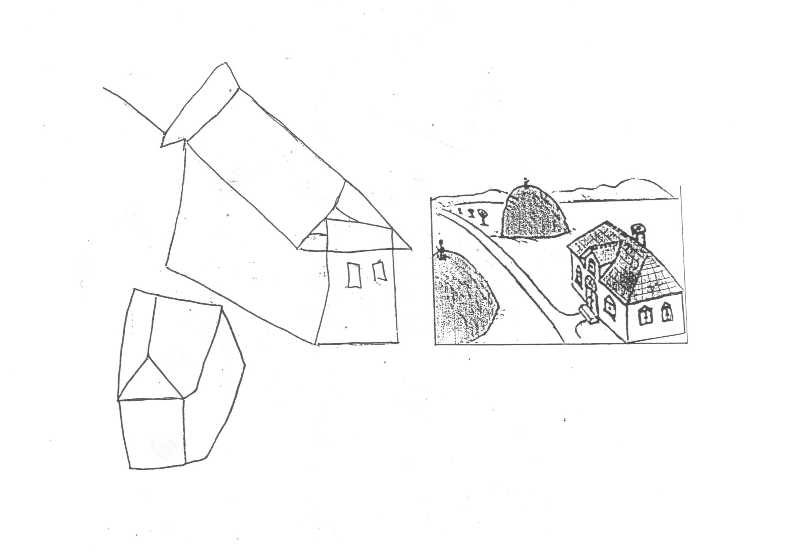
Ház és madár (megfigyelés rajzzal, többoldalú észlelés)
Feladat
Mutatunk a gyermeknek egy képet, amelyen egy három oldalról dombokkal körülvett ház látható. Utána megkérjük, hogy rajzoljon egy házat, ahogy azt a dombokról látná, és végül, úgy, ahogy egy madár látná fentről.
Iránymutatók a munkához
Gondolatban, a gyermeknek különböző helyeken kell elképzelni magát és az észlelést az új szituációkhoz igazítania.
Gyakorlati szempontok
A probléma több oldalról való megközelítésének
képessége és annak fejlesztése.
Notes:
Ez a feladat a többoldalú észlelést/érzékelést fejleszti – Azt a képességet fejleszti, ami segít egy probléma többirányú megközelítésében.

Slide 33

Mi lenne ha
Feladat
Mi történne ha:
- Láthatatlanná válnék?
- A világ megfordulna és a plafonon járnánk?
- A nap soha nem menne le?
- Az emberek háziállatok lennének, és az állatok lennének a gazdáik?
Iránymutatások a munkához
Válasszunk ki egy vagy több kérdést. A gyerekek mutassák be és magyarázzák el a javaslataikat.
Gyakorlati szempontok
A kreativitás és a valós tudás kombinációja.
Notes:
Ez a feladat kreatív módon fejleszti a tudás felhasználását. Különböző témáknál használható.

Slide 34

Mennyi haj van a fején?
Feladat: Határozd meg, hogy mennyi haja van az iskolatársadnak. Állapítsd meg a haj színét is.
Iránymutatások a munkához
Nézzünk meg egy 1 cm-es (vagy másmilyen) oldalméretű négyzetet és számoljuk meg a hajszálakat a négyzet egyik oldalán. Számítsuk ki a sűrűséget – hajszálak száma / cm² (az egységnyi területeken megtalálható hajszálak száma is megszámolható).
Ezután határozzuk meg a fej teljes felületének nagyságát, ahol haj nő (megközelítés négyszöggel vagy a gömb részével). Ezután az egész felületen lévő haj mennyiségének kiszámítása következik.
Ismertessük az eredményeket. Beszéljük meg a mérés módját, a haj egységenkénti sűrűségének becsléseinek különbségeit, a fejbőr felületének értékelését/felmérését… Mutassuk be az eredményeket a haj színének megfelelően (amint az a táblázatban látható, vannak különbségek a vastagság szempontjából). Hozzunk létre mi is egy ilyen táblázatot és hasonlítsuk össze a hivatalos adatokkal.
Gyakorlati szempontok
A konkrét problémákon belül számos lehetőség nyílik a problémamegoldásra. Az eredmények is eltérhetnek. A problémamegoldáshoz kapcsolódó érvelés az eredmények pontosságához szükséges.
szín | szám | átmérő
fehér | 146,000 | 17−51 34μm
fekete | 110,000 | 64−100 μm
barna | 100,000 | változó
vörös | 86,000 | változó
  Gyakorlati munka-választható
  csapatmunka
  elkészítés - 15 perc
  bemutatás - 5 perc /csapat
Notes:
Egy feladat típus ,aminél több módszer van a megoldáshoz. Az eredmények pontossága is változhat. Ennek ellenére a elfogadhatóak a végeredmények, ami nem egy alapvető praxis az iskolákban.
Megoldás: A táblázat adatai a felnőttekre vonatkozik. A gyermekeknek kevesebb hajuk van. (source: http://sl.wikipedia.org/wiki/Lasje).

Slide 35

Kreativitás a gyakorlatban- 10 tárgy 1
Feladat
Találj ki egy történetet 10 véletlenszerűen kiválasztott tárggyal, amely illeszkedik a kézbe.
Iránymutatások a munkához
1. lépés
Adjunk neki egy karaktert, tegyük érdekessé, kiszámíthatatlanná; minden tárgy egy vagy több alkalommal használható fel
Mutassunk be egy történetet a 3-4 fős csoportnak
2. lépés
Válasszunk ki egy történetet, javítsuk fel a többiek ötleteivel…
1 csoport – 1 bemutatás (a diákok „színházi” szereplők)
  Gyakorlati munka- választható
  1. lépés: 10 perc
  2. lépés: 10 perc
  3. lépés: 10 perc

Slide 36
Kreativitás a gyakorlatban- 10 tárgy 2
3. lépés
3-4 fős csoportok: értékeljük az egyéni munkákat a csoporton belül
Néhány induló kérdés:
Miért fontosak a véletlenszerűen kiválasztott tárgyak ?
Hogyan kapcsolódik a feladat a mindennapi/üzleti helyzethez?
Mi volt jó, kreatív, kiszámíthatatlan az egyes történetekben?
Akadályok a munka során? Hogy lehet túljutni rajtuk?
Más fontos kérdések!
Gyakorlati szempontok
Valódi problémák megoldása a rendelkezésre álló források és kreativitásunk felhasználásával.
  Gyakorlati munka- választható
  1. lépés: 10 perc
  2. lépés: 10 perc
  3. lépés: 10 perc

Slide 37
Innováció és vállalkozói szellem
Feladat
A kreativitással, az innovációval és a vállalkozói szellemmel kapcsolatos fogalmak megvitatása, valamint a társadalom, a szervezet és az egyén fontossága Gyakorlati szempontok
Alapfogalmak ismertetése és fontosságuk tudatosítása
Iránymutatások a munkához
Az alábbi témák (vagy kapcsolódó tartalmak) megbeszélése/megvitatása
  A különbség ötlet és innováció/újítás között;
  Miért fontos a vállalkozói szellem;
  A különbség kreativitás és innováció/újítás között;
  Miért fontos a kreativitás a társadalom / szervezet / egyének számára;
  Sorolj fel néhány olyan újítást, amit ismersz - otthon, az iskolában, a társadalomban ...;
  Gondolod, hogy szükséged van kreativitásra, innovációra és vállalkozószellemre - miért "igen", miért nem ";
  A diákok beszélnek otthon a kreativitásról, az innovációról és a vállalkozói szellemről;
  És az iskolában vagy máshol;
  Keress példákat innovatív termékekre, folyamatokra és szolgáltatásokra
  Indokold, hogy ez miért fontos
Notes:
Néhány kiindulópont a képzéshez és a megbeszéléshez.

Slide 38
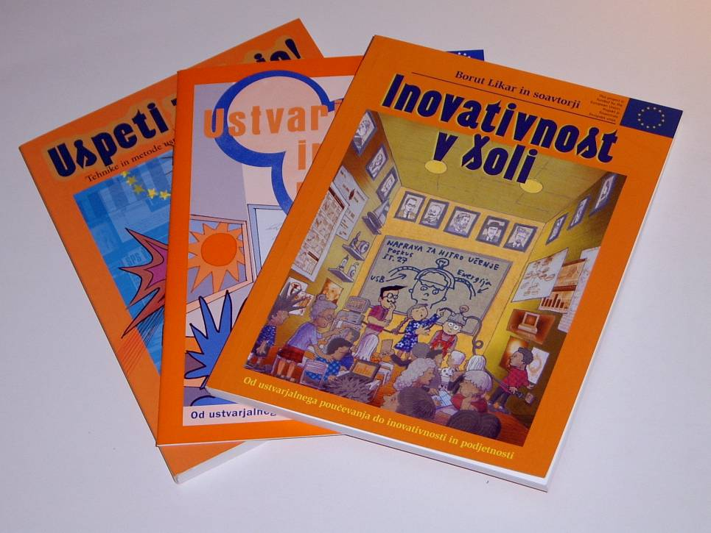
Különböző források használata- Szlovénia esete

Slide 39
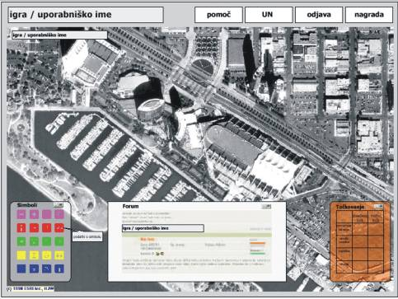
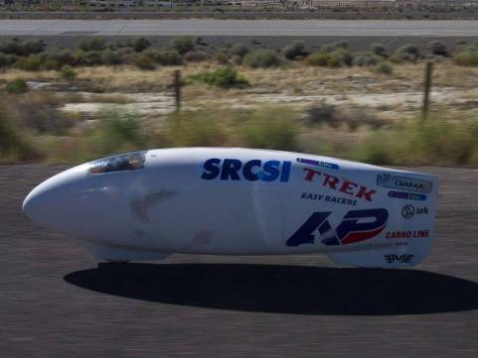

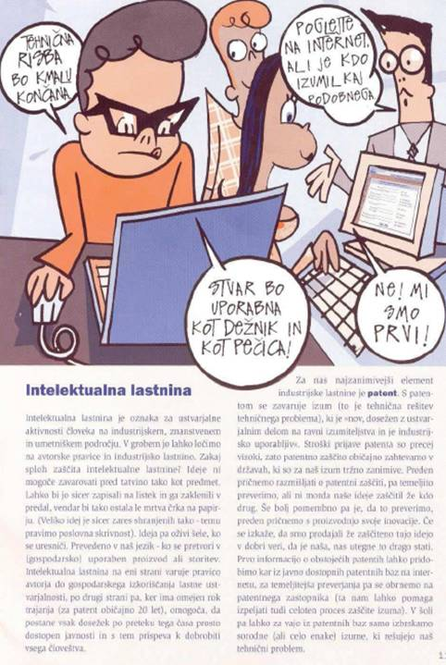
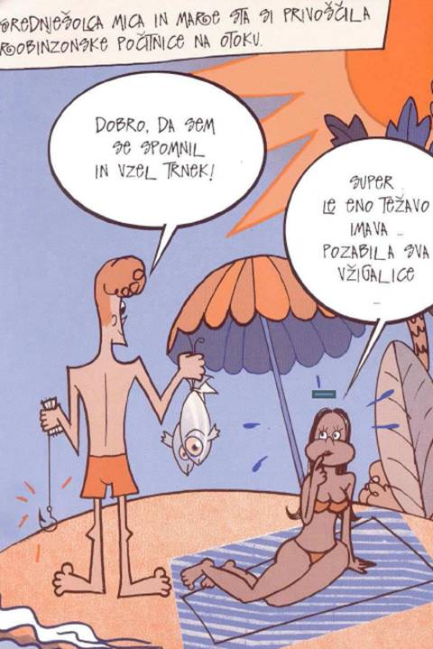
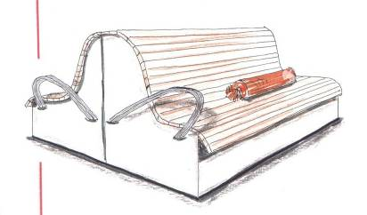
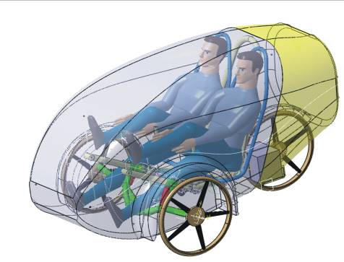
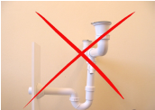

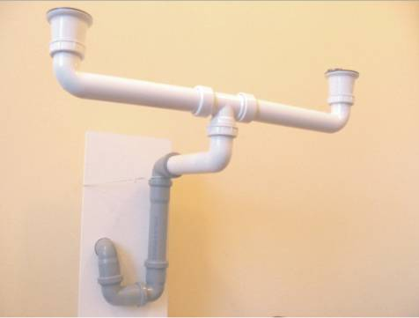
Eureka 2003 - Innovation of Youth (case of Slovenia) World innovations 2009
technológiai, nem technológiai újítások: technológiai és környezetvédelmi termékek, idegenforgalmi szolgáltatások, sport eredmények, fejlesztések az oktatásban, tervezés stb.
Notes:
http://www.inovativnost.net/
ali
http://www.innovation.si

Slide 40
Európai STEM és egyéb források1
Scientix
Tapasztalatokat, ötleteket oszt meg a STEM* tantárgyak tantermi és tantermen kívüli alkalmazásához. Például: forrásokkal lát el (Oktatóanyagok, Jelentések, Képzések, Kurzusok/Scientix Moodle képzések, LRE anyagok); Projekt áttekintések; Esemény információk; Scientix Közösség…
  Moodle, A-STEM eszközök tanároknak, Elektromos áramkör
  http://www.stevespanglerscience.com/lab/experiments/incredible-can-crusher !
*STEM – Tudomány, technológia, gépészet/műszaki tudományok és matematika
BBC School - online tapasztalatok
  http://www.bbc.co.uk/schools/scienceclips/ages/5_6/ourselves.shtml !
European Schoolnet
http://www.europeanschoolnetacademy.eu/web/innovative-practices-for-engaging-stem-teaching-ii
Képzések/kurzusok, pl. a diákok motiválására és bevonására fokuszálás a STEM területén, virtuális látogatások a kutatóközpontokba, virtuális és távoli laborok és egyéb innovatív eszközök használata az osztályteremben; karrier tanácsadás szempontjai

Slide 41
European STEM & egyéb források 2
Learning Resource Exchange
http://lreforschools.eun.org/web/guest
Különböző STEM területek tartalma (pl. filmek, szimulációk, STEM interaktívumok, feladatok, iránymutatások tanároknak stb.), rövid leírás, tartalom minősítése és egyéb hasznos információk.
Open Learn
http://www.open.edu/openlearn/education
Ingyenes oktatási források (e.g. STEM témák, innovatív megközelítések a tanításban stb.)
e Twinning
https://www.etwinning.net
Európai iskolák közössége, amely olyan platformot kínál azon alkalmazottak számára (tanárok, igazgatók, könyvtárosok stb.) akik valamelyik európai ország iskolájában dolgoznak, amelyen kommunikálni, együttműködni, projekteket fejleszteni és megosztani tudnak…

Slide 42
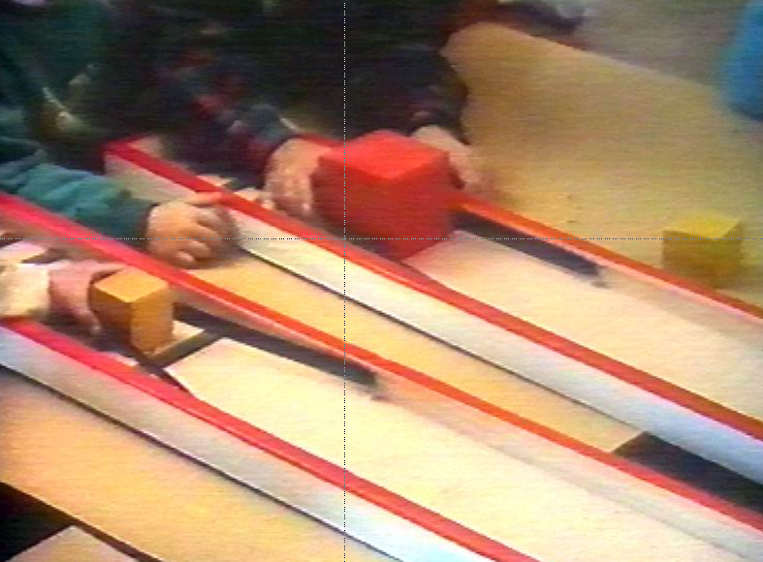
Klasszikus vagy e-kísérlet
Hogyan kell elvégezni a klasszikus kísérleteket?
  egyszerű felszerelés és anyag a kísérlethez
  dinamikus változások, amelyek vonzzák a gyermekek figyelmét
  lehetőség a gyermekek számára, hogy maguk végezzen kísérleteket
  a gyermekek biztonsága
Előnyök és hátrányok
  A részvétel szintje?
  A gyakorlat és a valóság érzése
  Változatosság a kísérletben
Notes:
A klasszikus kísérletek és az e-kísérletezés egymást kiegészítő megközelítések. Használja őket igényeinek és eszközeinek megfelelően.

Slide 43
Innovatív tanítás
Saját / bármely tantárgyhoz kapcsolódóan készítsen innovatív feladatot / órát - praktikus, konkrét. Amiket használhatsz:
Kreatív tantermek: többdimenziós koncepció (lásd az előző diákat)
elektromos lehetőségeket
az ötleteid ...
Bemutatás:
  Régi megközelítés - rövid
  Új, innovatív megközelítés - előnyök és egyéb szempontok bemutatása
  Gyakorlati munka T (FELADAT 4)
  csoportmunka
  elkészítés - 20 perc
  bemutatás - 5 perc /csoport
Notes:
Sablont kell használni a gyakorlat elvégzéséhez és a jelentés elkészítéséhez

Slide 44
Következtetések, összefoglalás
Az előadás a kreativitás, az innováció és a kreatív tanítás folyamatairól szólt. Ez olyan tanítást jelent, amely innovatív tanítási gyakorlatok kifejlesztésére és megvalósítására törekszik, hogy a tanulás érdekesebbé és hatékonyabbá váljon. Ugyanakkor a tanár innovatív munkája jó alapot jelent a latin közmondáshoz:
Verba docent exempla trahunt = A szavak okítanak a példák vonzanak

Slide 45
Irodalomjegyzék
Bocconi, S., Kampylis, P. G., & Punie, Y. (2012). Innovating learning: Key elements for developing creative classrooms in Europe. Luxembourg: Publications Office of the European Union.
Armstrong, T. (1991). Awakening your child's natural genius: enhancing curiosity, creativity and learning ability. Putnam.
Armstrong, T. (1998). Awakening genius in the classroom. ASCD.
Likar, Lorber in sodelavci. Priročnik za mentorje UPI https://www.researchgate.net/publication/296976099_Prirocnik_za_mentorje (Slovene source)
Pečjak, Vid in Milan Štrukelj. 2013. Ustvarjam, torej sem. Celovec: Mohorjeva založba. (Slovene source)

Slide 46
Irodalomjegyzék
Ustvarjalnost, podjetnost in inovativnost: priročnik za učitelje (projekti UPI). Vrhovnik, B. in ostali avtorji. 2012. Obrtno-podjetniška zbornica Slovenije. (Slovene source)
Prebudite genija v svojem otroku: Spodbujanje radovednosti, ustvarjalnosti in učnih sposobnosti. Armstrong, T. 2006. Tržič: Učila (Slovene source)
Inovativnost v šoli: Od ustvarjalnega poučevanja do inovativnosti in podjetnosti. Likar, B. in FATUR, P. 2004. Ljubljana: Inštitut za inovativnost in tehnologijo - Korona plus (Slovene source)
Poti do novih idej: Tehnike kreativnega mišljenja. Pečjak, V. 2001. Ljubljana: New Moment d.o.o. (Slovene source)

Slide 47
Hasznos linkek
Scientix. A Scientix közösség egy platform a Scientix felhasználók számára, ahol kapcsolatba léphetnek, megoszthatják tapasztalataikat és ötleteiket, és megvitathatják a projekteket. http://www.scientix.eu/
BBC School - online tapasztalatok. http://www.bbc.co.uk/schools/scienceclips/index_flash.shtml and http://www.bbc.co.uk/education/highlights
European Schoolnet. Az European Schoolnet STEM-mel kapcsolatos képzéseket kínál a tanárok számára. http://www.europeanschoolnetacademy.eu/web/innovative-practices-for-engaging-stem-teaching-ii

Slide 48
Hasznos linkek
SOS šola. http://www.sos-sola.si/ (Slovene source)
Learning Resource Exchange. http://lreforschools.eun.org/web/guest
Open Learn. http://www.open.edu/openlearn/education
Etwinning. https://www.etwinning.net/hu/pub/index.htm
Syuareheadteachers.
  http://squareheadteachers.com/category/science/
  http://www.youtube.com/watch?v=ooWuoD4gOcc&feature=youtu.be
  https://www.etwinning.net/hu/pub/index.htm
Inovativnost. http://www.inovativnost.net

Slide 49

English title: LET’S BE INNOVATIVE! Development of Creativity, Innovation and Entrepreneurship for Primary School Teachers
^{Acronym: InnoTeach}
Project n°: 2016-1-SI01-KA201-021641
Project leader and coordinator: Korona plus d.o.o., Institut za inovativnost in tehnologijo, Slovenia
Programme: Erasmus+ Strategic Partnership
Contact: Ms. Urška Mrgole – info@innovation.si
Ez a tananyag az InnoTeach Project C1 tréningen hangzott el, 2017 július 12-én, Budapesten.
All content of the training is Copyrighted / Creative Commons / free / etc.
InnoTeach Consortium 2016-2017

Slide 50
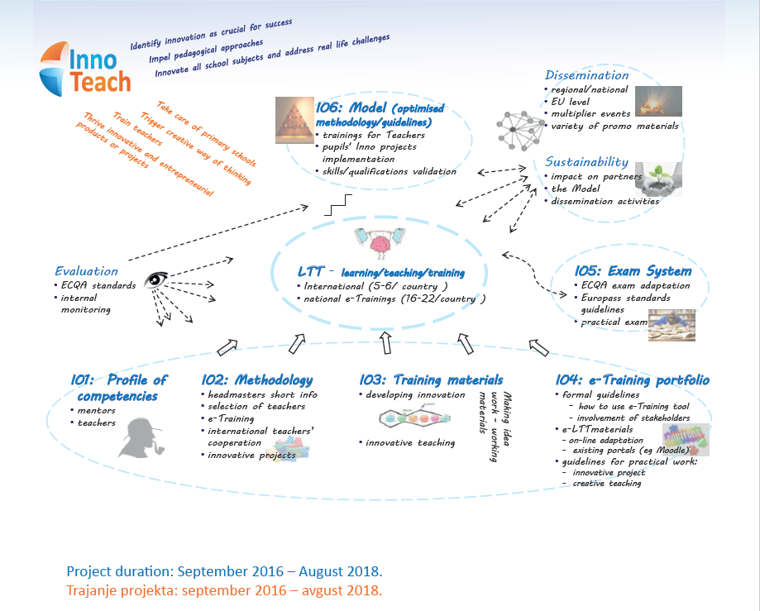


Slide 51

A sablont készítette
Lengyel Zsolt, szabó jános

